Slide 1
Marfanův syndrom
Blanka Lančová
F16082

Slide 2
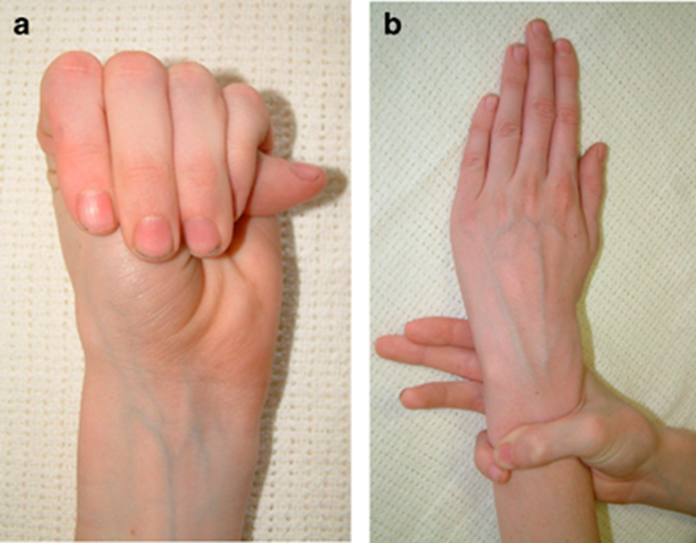
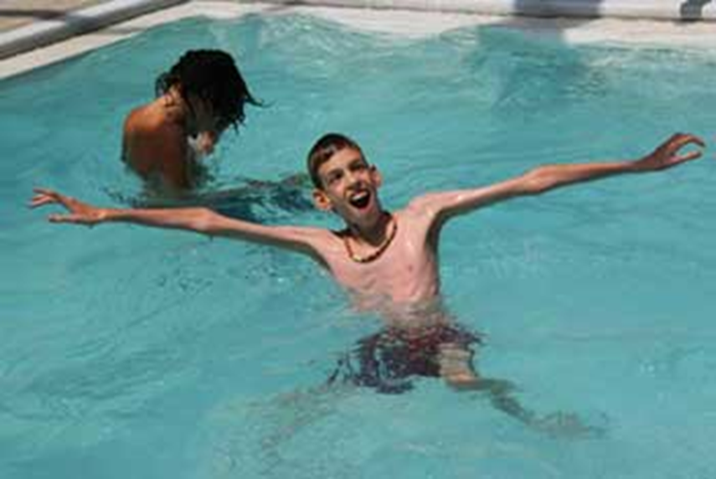
Etiopatogeneze
Autozomálně dominantní dědičné onemocnění, avšak spontánní mutace jsou časté, četnost přibližně 1:10 000
Mutace v genu FBN1 – gen kódující glykoprotein fibrilin1 (na chromozomu 15; FBN1; 15q21.1) – jedna ze základních stavebních složek pojivových tkání
Nové poznatky ukazují na spojitost s dalšími geny př.: FBN2 – kóduje fibrillin 2, geny TGFBR2 a TGFBR1– kódují receptory pro transformující růstový faktor

Slide 3
Příznaky
- Marfanův syndrom, též dolichostenomelie, zahrnuje širokou skupinu příznaků. Syndrom nejvíce postihuje tkáně, v nichž pojivo hraje významnou roli, bývá postižen systém kostní, oční a kardiovaskulární. Základní kritéria jsou:
vysoká postava
dlouhé tenké končetiny
dlouhé tenké prsty (arachnodaktylie)
dislokace oční čočky (ectopia lentis) – vadný fixní (závěsný) aparát čočky – projeví se krátkozrakostí
anomálie srdce a cév - přímé ohrožení života
a) prolaps mitrální chlopně – porucha rytmu srdce nebo zpětné proudění krve
b) aneuryzma aorty postihující i Valsalvovy siny či aortální regurgitace - Dilatace aorty - stěna aorty má postiženou střední část (tunica media) - slabší a náchylnější pro natržení a oddělení se od celku – vznik podélné trhliny ve stěně, vytvoří v průsvitu cévy kapsu - disekce aorty (v cévě se v podstatě vytvoří dva průsvity) - projeví se silná bolest na hrudi či vyzařující do zad (srovnávána s bolestí u srdečního infarktu). Dilatovaná aorta může prasknout - krvácení a zhroucení krevního oběhu s následkem šokového stavu a smrti.
jiné příznaky spojené s nedostatečností srdečních chlopní a selháváním srdce (např. otoky, silné bušení srdce – palpitace, přeskakování tepu)

Slide 4
Léčba
Pro Marfanův syndrom doposud neexistuje žádná léčba
Vyléčení ani zlepšení zdravotního stavu pro pacienta s MS není možné, opotřebování organismu postupuje velmi rychle, selhání životních orgánů hrozí i ve velmi mladém věku pacienta.
Postižení je trvalé.
Úprava životního stylu a pravidelné lékařské kontroly mohou vést ke snížení rizik a tím předcházet komplikacím.

Slide 5
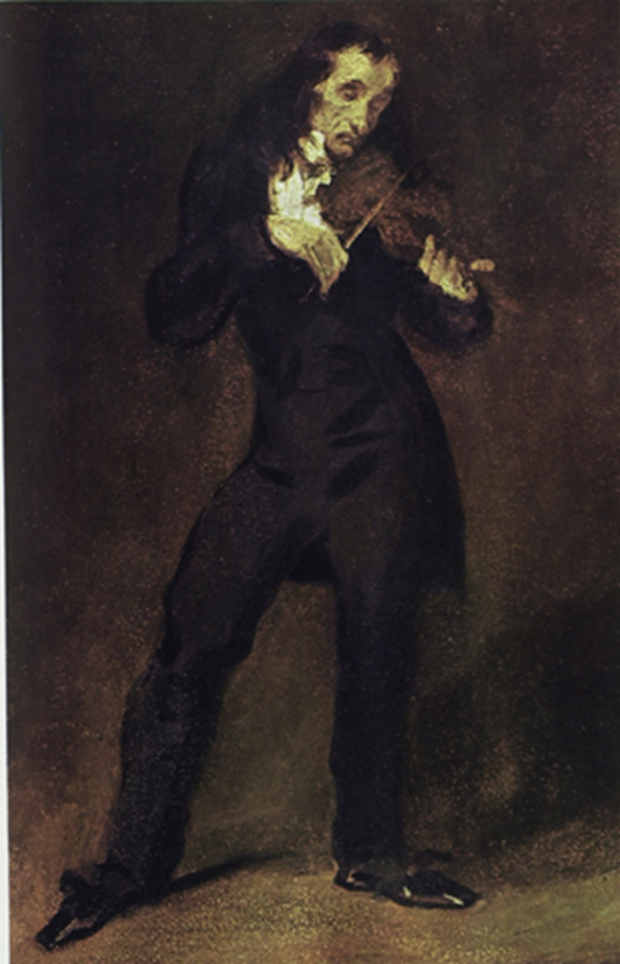
Zajímavost
Niccolò Paganini (1782 – 1840)
italský houslista, kytarista a hudební skladatel
trpěl priapismem a Marfanovým syndromem

